Slide 1
CHƯƠNG I: CÁC YẾU TỐ NGUY HIỂM VÀ CÓ HẠI TRONG SẢN XUẤT
Bài 1: CÁC YẾU TỐ NGUY HIỂM VÀ CÓ HẠI TRONG SẢN XUẤT CƠ KHÍ

Slide 2
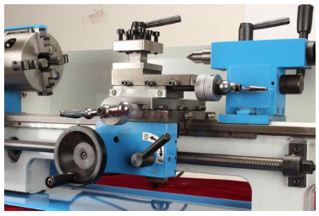
I. CÁC YẾU TỐ NGUY HIỂM VÀ CÓ HẠI TRONG SẢN XUẤT CƠ KHÍ
I. Các yếu tố nguy hiểm và có hại trong sản xuất cơ khí
- Các bộ phận và cơ cấu của máy

Slide 3
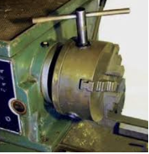
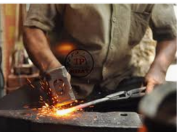
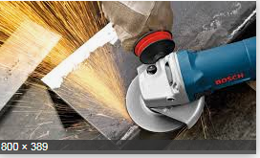
Các mảnh dụng cụ vật liệu văng bắn vào người

Slide 4
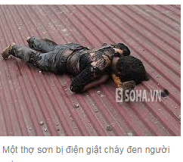
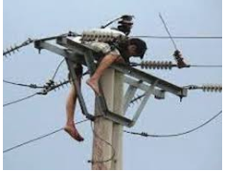
- Điện giật

Slide 5
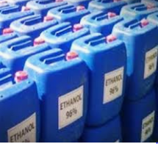

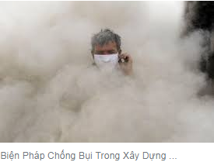
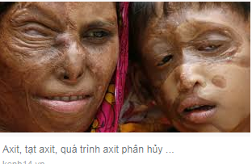

Slide 6
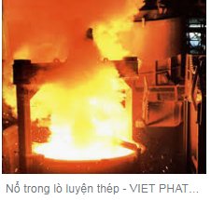
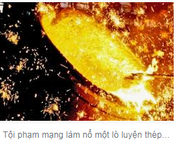
Các yếu tố nguy hiểm về nhiệt

Slide 7
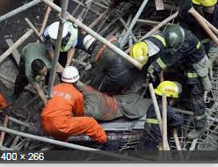
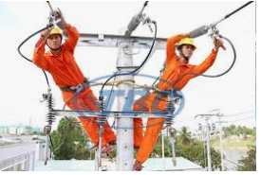
Làm việc trên cao

Slide 8
II.PHÂN LOẠI CÁC NGUY CƠ GÂY TAI NẠN LAO ĐỘNG, SỰ CỐ TRONG SẢN XUẤT
Câu 2: Hãy kể tên các nguyên nhân gây ra TNLĐ trong sản xuất?
Trả lời:
Nguyên nhân về kỹ thuật
Nguyên nhân về tổ chức sản xuất và quản lý
Nguyên nhân về vệ sinh lao động

Slide 9
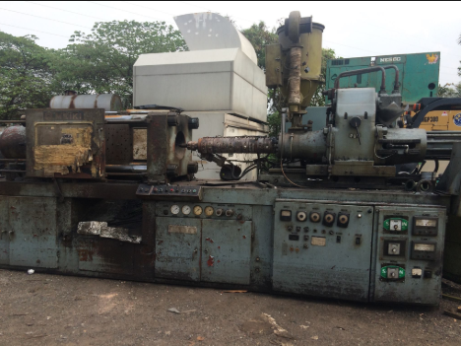
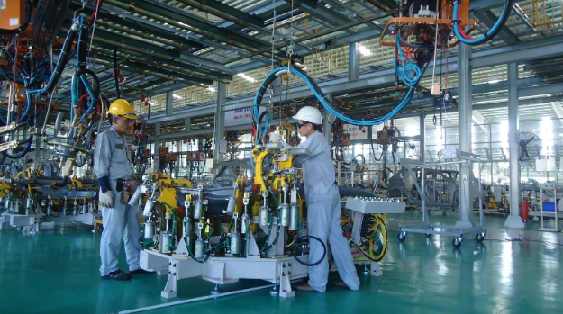
1. Nguyên nhân về kỹ thuật
Máy thô sơ, lạc hậu, thiếu cơ cấu phòng ngừa, thiết bị che chắn… dẫn đến người lđ ?????????

Slide 10
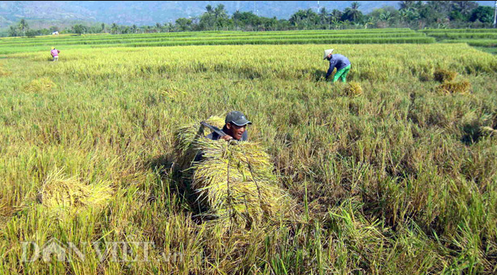
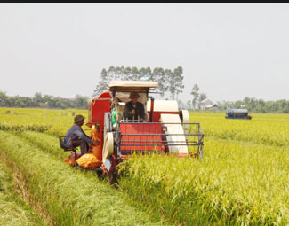
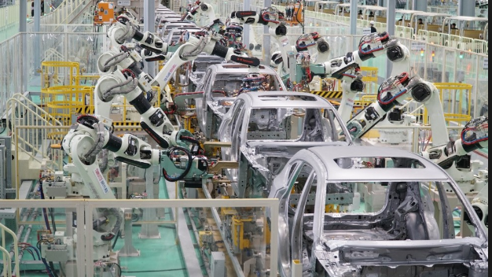
Không cơ khí hóa tự động hóa

Slide 11
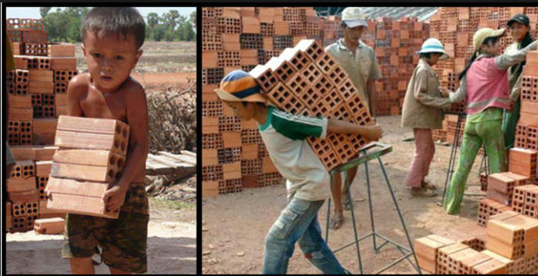
2. Nguyên nhân về tổ chức sản xuất và quản lý
- Bố trí lao động không phù hợp

Slide 12
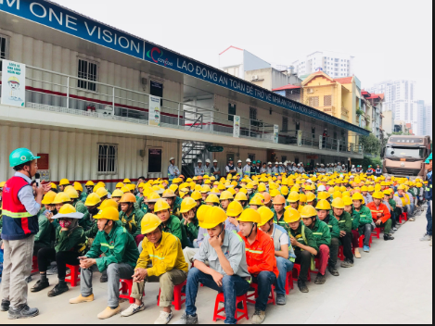
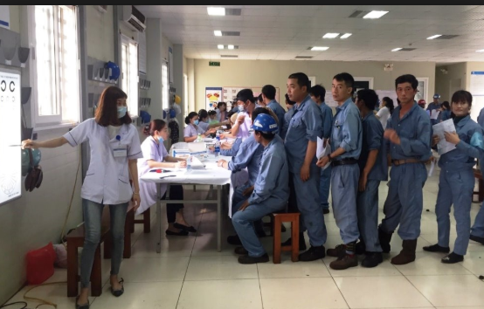
Hình ảnh muốn nói lên điều gì?

Slide 13
3. Nguyên nhân về vệ sinh lao động
Nơi làm việc có nhiều bụi độc, khí độc, thiếu thiết bị phòng chống.
Điều kiện vi khí xấu: Nóng quá, lạnh quá…
Ồn, rung động vượt quá ngưỡng cho phép
Trang bị bảo vệ cá nhân không phù hợp
Không thực hiện những quy định về ATLĐ cho công nhân…

Slide 14
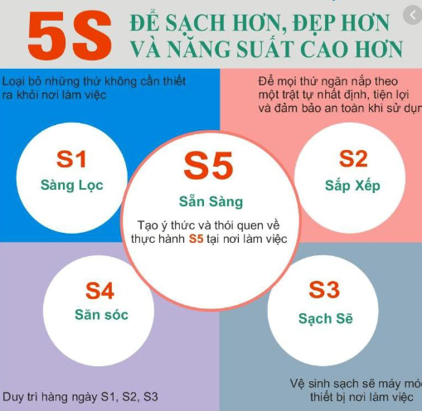
III. CÁC NGUYÊN TẮC CHUNG ĐỂ ĐẢM BẢO AN TOÀN TRONG SẢN XUẤT CƠ KHÍ
1. An toàn nhà xưởng

Slide 15
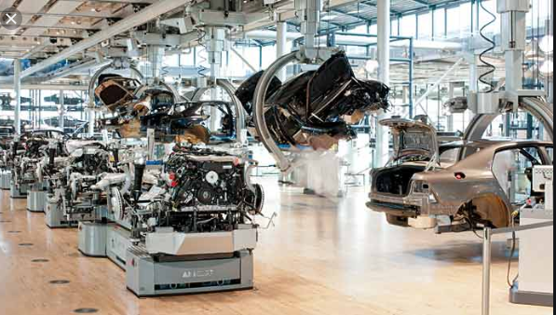

Slide 16
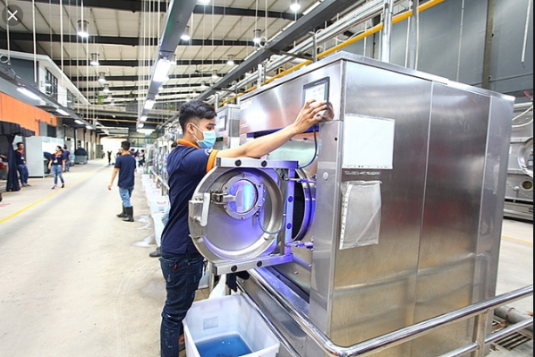
2. An toàn nơi làm việc

Slide 17
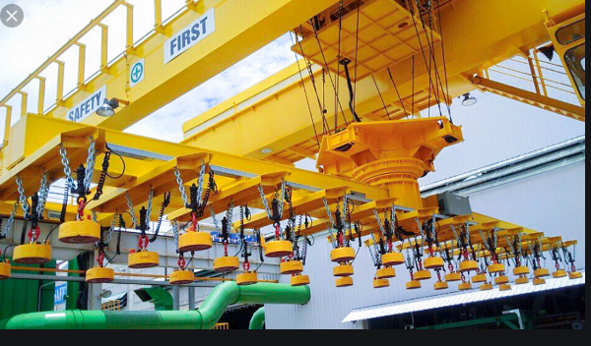
Chỗ làm việc khi sử dụng thiết bị nâng hạ

Slide 18
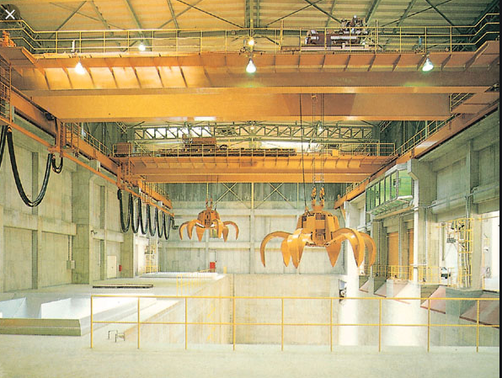

Slide 19
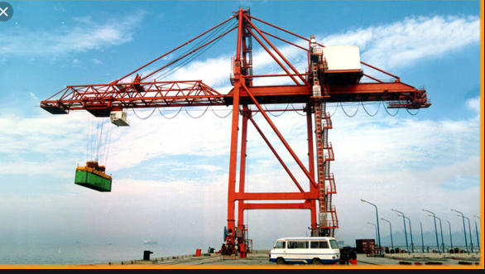

Slide 20
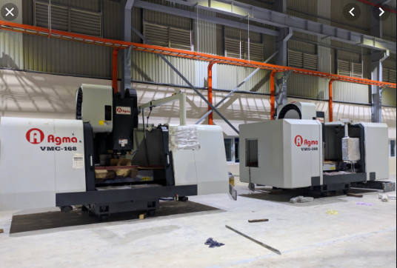
3. An toàn máy móc thiết bị trong sản xuất cơ khí

Slide 21
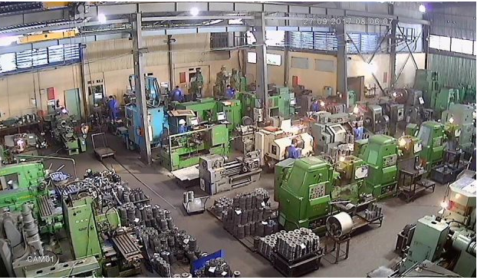
Máy móc và thiết bị được bố trí như thế nào?

Slide 22
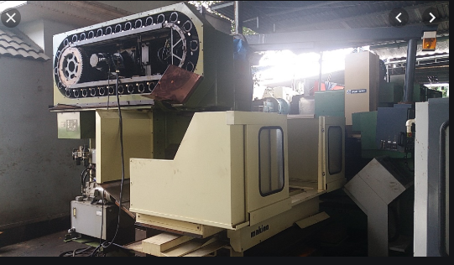
Khi vận hành sử dụng máy móc, thiết bị phải đảm bảo những yêu cầu nào?

Slide 23
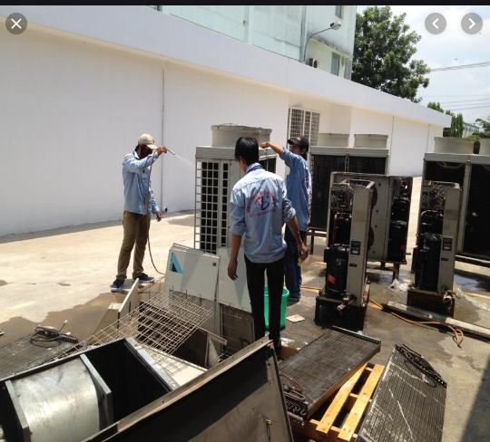
Bảo dưỡng, sửa chữa máy móc, thiết bị

Slide 24
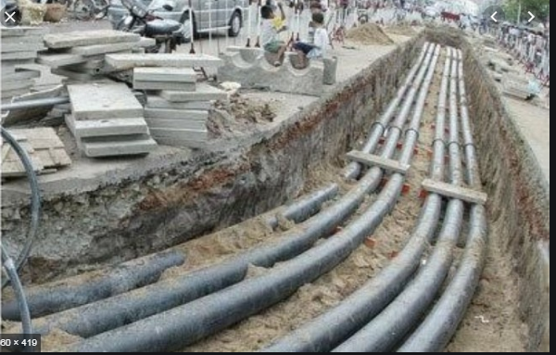
4. Lắp đặt bố trí điện như thế nào cho an toàn?

Slide 25


